Slide 1



Single-Source Multi-Channel Publishing
XML User Group Berlin
16. März 2016
Andreas Jung www.zopyx.de xml-director.info
www.produce-and-publish.info Single-Source Multi-Channel Publishing (C) 2013 ZOPYX Ltd.

Slide 2

/ME
‣
‣
Freelancer, System-Analyst, Software-Architekt
Arbeitsgebiete:
Content-Management
Intranet-Extranet-Intranet Lösungen
Individualsoftware, komplexe Webprojekte
Publishing (PDF, EPUB, XML)
‣
Technologien:
Plone CMS, Python, PDF, XML, Web Technology….
Open-Source…
www.xml-director.info
Professional XML Publishing

Slide 3
Agenda
‣
‣
Vorstellung "Onkopedia" Projekt Vorstellung "XML-Director"
www.xml-director.info
Professional XML Publishing

Slide 4
Was ist Onkopedia?
‣
‣
www.dgho-onkopedia.de • www.onkopedia-guidelines.info
Medizinisches Fachportal mit Behandlungs- und Diagnoseleitlinien zur Erkennung und Behandlung von Krebs- und Bluterkrankungen in DACH
Mittel der Qualitätssicherung im Bereich der Evidenz-basierten Medizin
reflektiert den aktuellen Wissensstand der Forschung
Betreiber: Deutsche Gesellschaft für Hämatologie und Medizinische Onkologie (DGHO) und weitere DACH Fachgesellschaften
‣
‣
‣
www.xml-director.info
Professional XML Publishing

Slide 5
Onkopedia Inhaltsbereiche
‣
Onkopedia
Zielgruppe: behandelnde Mediziner
verbindliche Diagnose- und Behandlungsleitlinien
Mein Onkopedia
Zielgruppe: Patienten und deren Umfeld
Patientengerechte Ansprache und Erklärung der Krankheitsbilder
Onkopedia Pflege
Zielgruppe: Pflegepersonal Pflegeanweisungen und Pflegediagnosen
Wissensdatenbank
Informationen und Vorträgen von Kongressen etc.
Arzneimittelbewertungen Onkopedia EN
‣
‣
‣
‣
‣
‣
‣
‣
‣
‣
‣
‣
www.xml-director.info
Professional XML Publishing

Slide 6
Diagnose- und Behandlungsleitlinien
‣
‣
Autoren sind führende Mediziner Dokumentarten:
Leitlinien Zulassungsprotokolle Studienergebnisse Therapieprotokolle
‣
‣
‣
‣
‣
‣
Leitlinien haben verbindlichen Charakter unterschiedliche Aktualisierungszyklen
www.xml-director.info
Professional XML Publishing

Slide 7
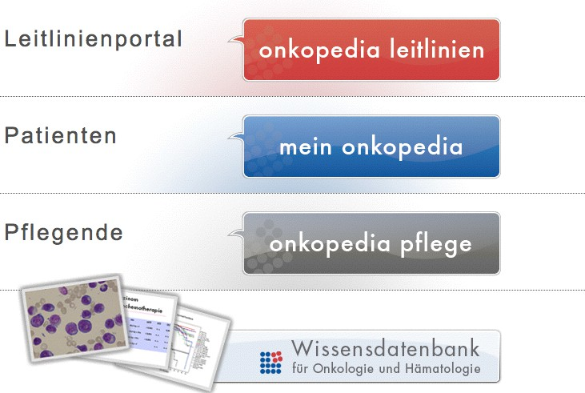

Slide 8
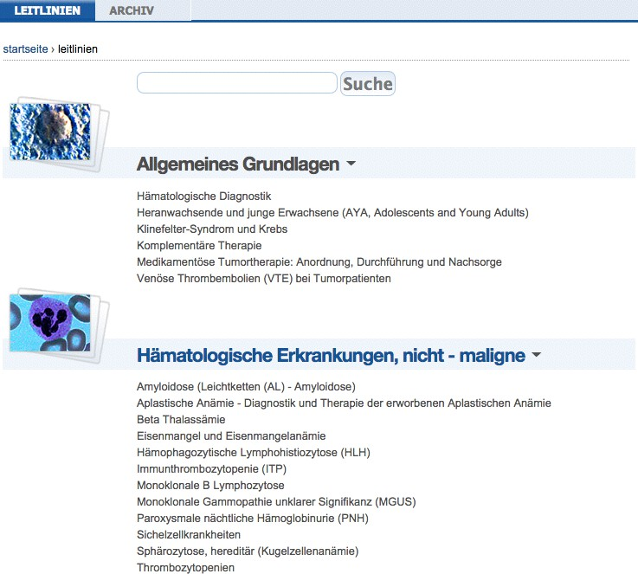

Slide 9
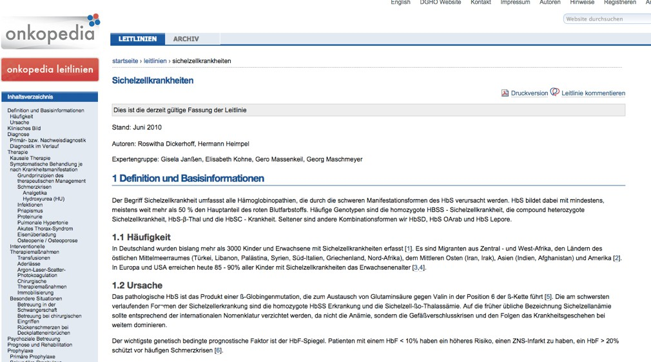

Slide 10
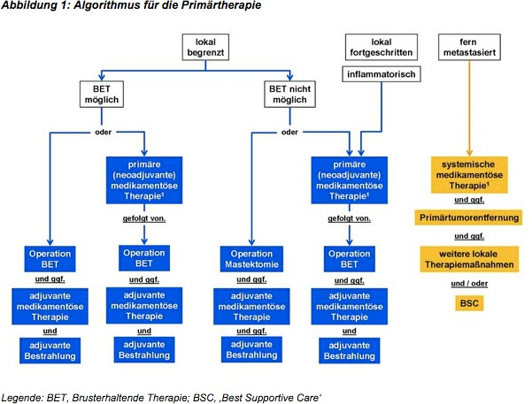

Slide 11
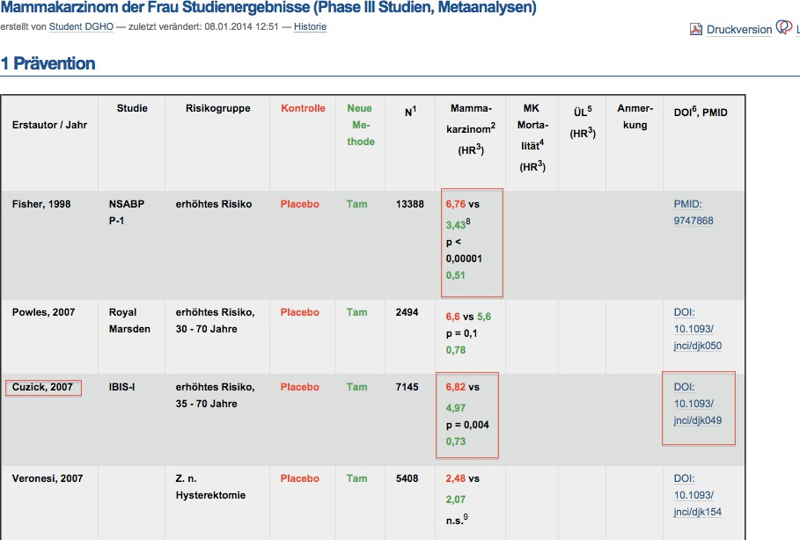

Slide 12



Slide 13
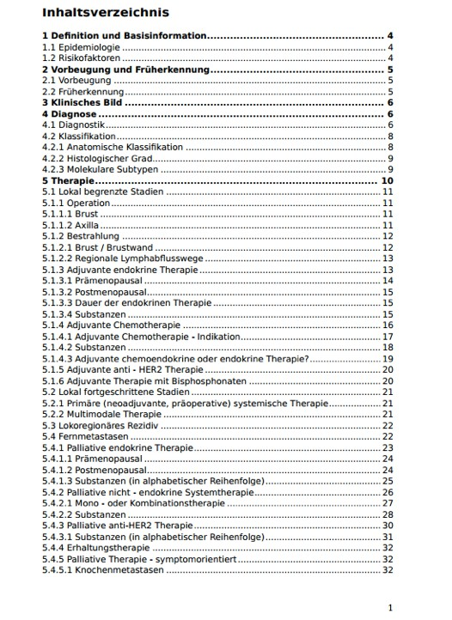



Slide 14
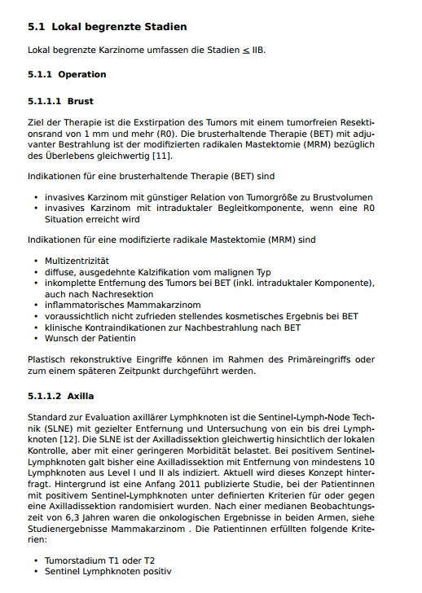
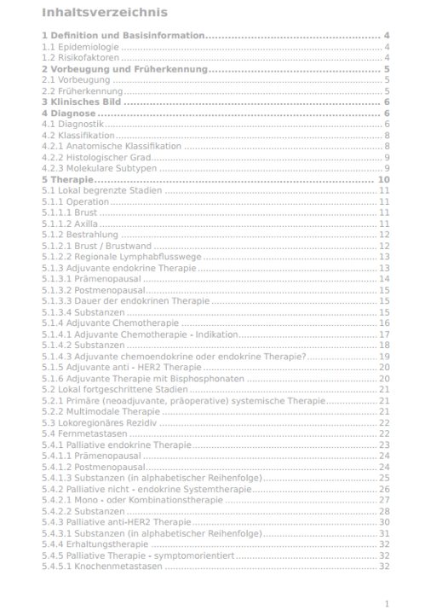


Slide 15
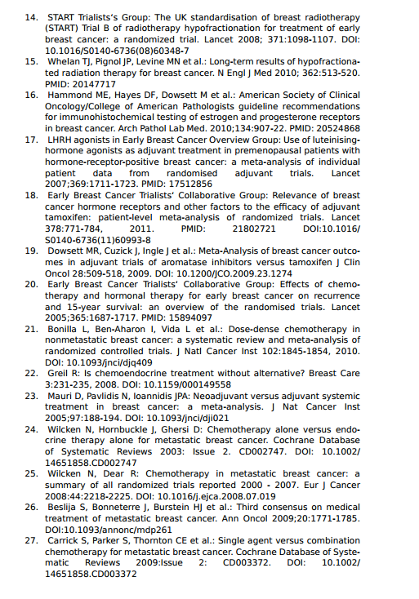



Slide 16




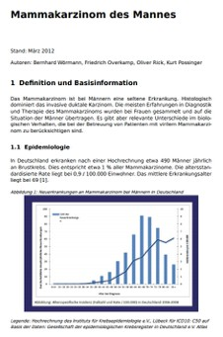
Word-Manuskripte ➝ PDF
Autoren (Mediziner) verfassen Manuskripte in Word/DOCX
Übergabe Word-Dokumente an interne Redaktion
Import Manuskripte in CMS
interne Überprüfung und Korrekturläufe
Generierung druckfertiger PDF Dokumente gemäß vorkonfiguriertem Layout
‣
‣
‣
‣
www.xml-director.info
Professional XML Publishing

Slide 17














2010-2014: Bearbeitungsworkflow
Word -> XHTML
über externen Webservice (OpenOffice)
Grafiken nachbearbeiten (Imagemaps, Skalierung)
Konvertierung über externe Konverter nach PDF und EPUB
Freigabe und Publikation
www.xml-director.info
Professional XML Publishing

Slide 18
ab 2015: Umstellung auf XML
‣
Gründe für die Umstellung auf XML
fragile Konvertierung
Drittverwertung der Inhalte durch externe Anbieter (z.B. für Sondereditionen)
Vereinheitlichung der Dokumentenstruktur
Wunsch nach besserer Automatisierung des Publikationsworkflows
Überarbeitung und Refaktorierung der Softwarebasis notwendig
unzureichende Metadaten
www.xml-director.info
Professional XML Publishing

Slide 19
Gründe für Umstellung auf XML/Details
HTML als internes Format fehlende Semantik der Elemente
unzureichende Validierungsmöglichkeiten zu web-zentriert
zu viele Freiheitsgrade unstrukturiert
nicht zukunftssicher
Anbindung an externe Dienstleister (XML Anforderung)
‣
‣
‣
‣
‣
‣
‣
‣
www.xml-director.info
Professional XML Publishing

Slide 20
Umstellung redaktioneller Workflow auf XML
‣
‣
‣
Word als Autorenwerkzeug DOCX als Quellformat
Entwicklung einer spezifischen Word Formatvorlage
‣
‣
Abbildung der Dokumentstrukturen
semantische Auszeichnung von Textelementen und Absätzen
‣
DOCX ➝ XML Konvertierung als Webservice
‣
‣
‣
generiert XML und HTML (Web) Extrahiert Grafiken etc.
automatischer Erkennung von Links etc.
‣
Speicherung XML in XML Datenbank (eXist-db)
www.xml-director.info
Professional XML Publishing

Slide 21
<dghodoc>
<head>
<metadata>
<meta name="Titel">
<value>Mammakarzinom der Frau</value>
</meta>
<meta name="Bereich">
<value>onkopedia</value>
</meta>
<meta name="Status">
<value>current</value>
</meta>
<meta name="Pfad">
<value>onkopedia/de/onkopedia/leitlinien/mammakarzinom-der-frau</value>
</meta>
<meta name="URL">
<value>http://nohost/onkopedia/de/onkopedia/leitlinien/mammakarzinom-der-frau</value>
</meta>
<meta name="ID">
<value>e10dda8e-8327-44e5-ac8b-0fbaf3929e8f</value>
</meta>
<meta name="UUID">
<value>7f213cc83c37f2d8f7040c4f18172e1d</value>
</meta>
<meta name="Sprache">
<value>de</value>
</meta>
<meta name="DokumentTyp">
<value>guideline</value>
</meta>
<meta name="Dokumentart">
<value>guideline</value>
</meta>
<meta name="Autoren"/>
<meta name="LLThema"/>
<meta name="Zulassungland"/>
<meta name="Fachgesellschaften">
<value>dgho</value>
<value>oegho</value>
<value>sgmo</value>
</meta>
<meta name="Klassifizierung">
<value>onkopedia::solid-tumors</value>
</meta>

Slide 22
XML Publikationsworkflow
‣
‣
Bereitstellung HTML fürs Web
Konvertierung XML nach PDF
via „CSS Paged Media“
‣
‣
HTML/XML als Eingabeformat
CSS Stylesheets für Layout und Styling
‣
Konvertierung über kommerzielle PDF Konverter (PDFreactor)
‣
Bereitstellung PDF im Web zum Download
www.xml-director.info
Professional XML Publishing

Slide 23
Features
Web-to-Print | Automatischer Satz
Layout-orientierte Dokumente Zusammenführung von Daten und Templates Alternative zu teuren Web-to-Print Lösungen für einfache bis mittelkomplexen Layouts | vergleichbar mit TeX Fussnoten, Randziffern Mehrsprachigkeit/Unicode Spaltensatz Trenntabellen (mehrsprachig) LTR/RTL Unterstützung Tabellen (über mehrere Seiten) Bilder, Bildunterschriften Tabellen-, Grafikverzeichnisse Index-Generierung automatisches Inhaltsverzeichnis Deckseiten PDF Bookmarks sehr hohe PDF Qualität
www.xml-director.info
Professional XML Publishing

Slide 24


Publishing Universum

Slide 25















Publishing Universum

Slide 26

www.xml-director.info

Slide 27
Projektziele
Schaffung eines Frameworks/Foundation für eigene Publishing Projekte auf Basis von XML für der Zukunft (kein fertiges Produkt)
größtmögliche Kompatibilität XML Datenbanken und Storages
praxis-orientierte Schnittstellen für Validierung, Transformationen (nicht XProc) und Konvertierungen
offene Schnittstellen
modularer Aufbau

Slide 28
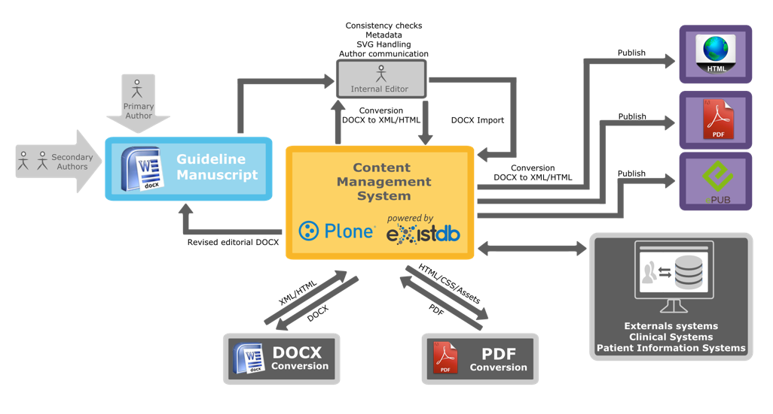

Slide 29
Technische Grundlage
Web-CMS Plone (plone.org):
"Enterprise-grade" CMS seit 2001,
sehr sicher, sehr flexibel
Inhaltstypen,
Workflows
feingranulares Rechte- und Workflowmanagement

Slide 30
Erweiterungen:
transparenter Zugriff auf Storages und XML Datenbanken
eXist-DB, Mark Logic, BaseX
Integration von XML Inhalten in Plone Inhaltstypen Validator-Registry
Transformation-Registry
Pipeline-Konzept für Transformationen REST Webservice Schnittstelle RESTXQ
Import/Export Schnittstellen Logging
offene für Integration webbasierte (XML) Editoren (Smashdocs, XEditor, Oxygen)
•
•
•
•
•
•
•
•
•

Slide 31
XML Feldtypen für Plone Inhaltstypen
•
xml_text = XMLText() xml_image = XMLImage()
obj.set_xml('xml_text', xml) obj.set_xml('xml_img', img_bin)
xml = obj.get_xml('xml_text') img_bin = obj.get_xml('xml_img')
XMLText (speichert und validiert XML)
XMLImage, XMLFile
XPath
transparente Speicherung in XML Datenbank
•

Slide 32

















Architektur
Plone
xmldirector.plonecore
pyfilesystem
WebDAV
Driver
Driver
Driver
Otixo
SME
DropDav
native Protokolle
Your setup
SaaS setup
native Protokolle
WebDAV
(S)FTP
AWS S3
Dropbox
GDrive
Yandex
OwnCloud Alfresco eXistDB BaseX
Local FS
Dropbox
Sharepoint
Evernote
OneDrive
Facebook
Flickr
many others

Slide 33
Konvertierungen
Anbindung an Produce & Publish Server (www.produce-and-publish.com)
  PDF Generierung (Prince, PDFreactor, AH, Viviliostyle, Speedata)
  Libreoffice (via unoconv)
  EPUB (Calibre, Bookalope)
  DITA (DITA-OT, XMLMind DITAC)
C-REX (Practice Innovation)
  DOCX -> XML
  DOCX -> HTML
  DOCX -> DITA
  DOCX -> XML -> DOCX Roundtripping

Slide 34
DEMO?!

Slide 35
Eingesetzte Software
‣
Plone
Open-Source Enterprise Content Management System
‣
eXist-db
Open-Source XML Datenbank
‣
PDFreactor
XML/HTML ➝ PDF Konverter (proprietär)
‣
Python
Open-Source Programmiersprache
➝ offene und kostengünstige Lösung dank Open-Source
➝ Kein Vendor Lock-in
www.xml-director.info
Professional XML Publishing

Slide 36
Website
•
www.xml-director.info
Demo
demo.xml-director.info
Dokumentation
https://pythonhosted.org/xmldirector.plonecore/
Sourcecode
https://github.com/xml-director
Lizenz
_{T}O_{o}p_{o}e_{ls}n₎-Source (außer kommerzielle Services & externe
•
•
•
•

Slide 37

Fragen?
Andreas Jung
info@zopyx.com
www.zopyx.de www.xml-director.info www.print-css.rocks
www.produce-and-publish.de

